Slide 1
МКОУ АГО «Бакряжская СОШ»
Урок математики
в 1 классе
Учитель : Неволина Г.В.

Slide 2
Тема: Решение задач изученных видов.
Цели:
учить решать простые задачи, отличать текст от задачи,
учить сравнивать работу с эталоном,
закреплять знание терминов, связанных с понятием «задача»,
развивать математическую речь, вычислительные умения, внимание, кругозор

Slide 3
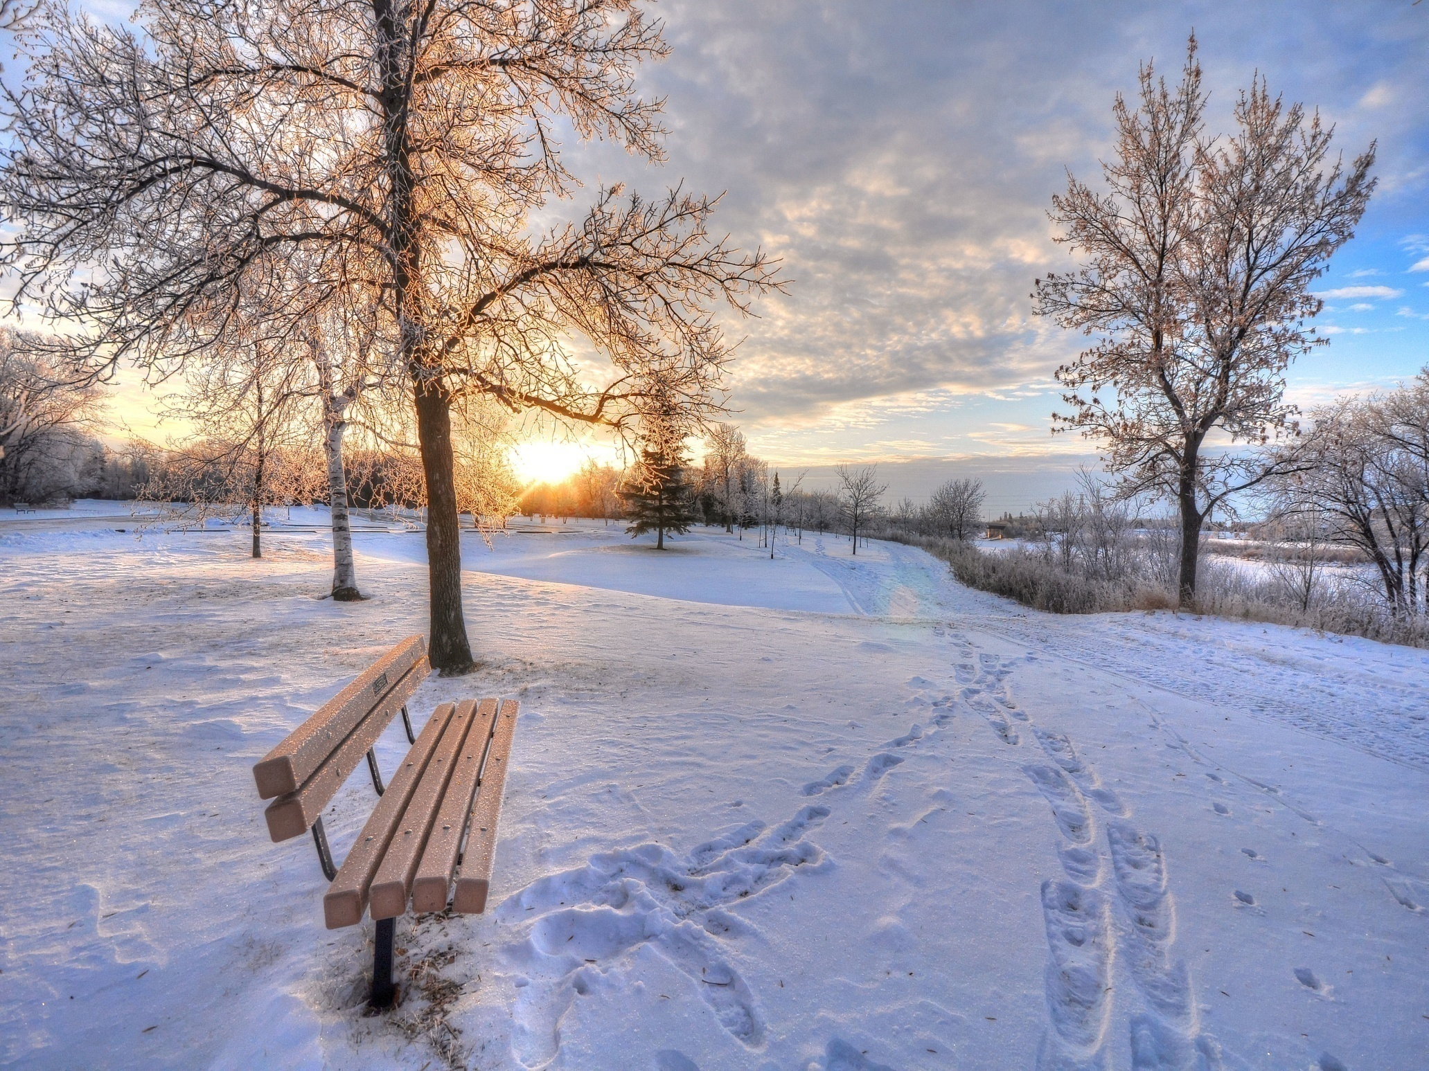

Slide 4
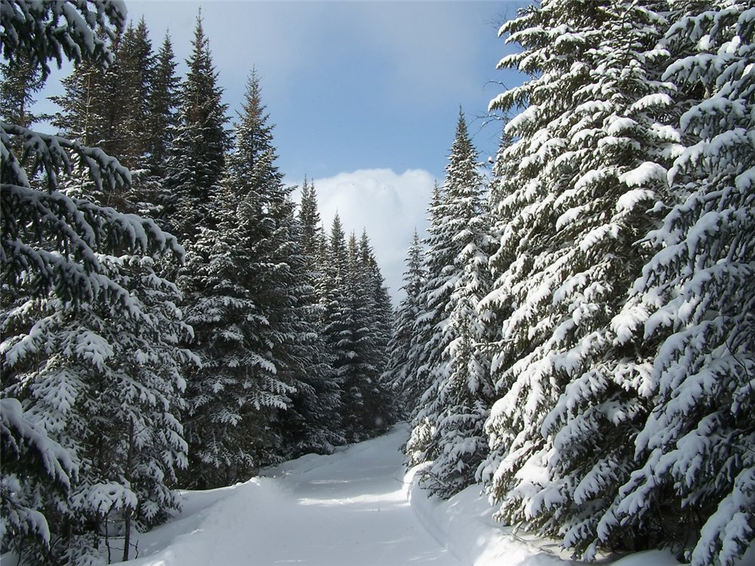

Slide 6
2
8
9
4
6
2
4
6
8
9

Slide 7
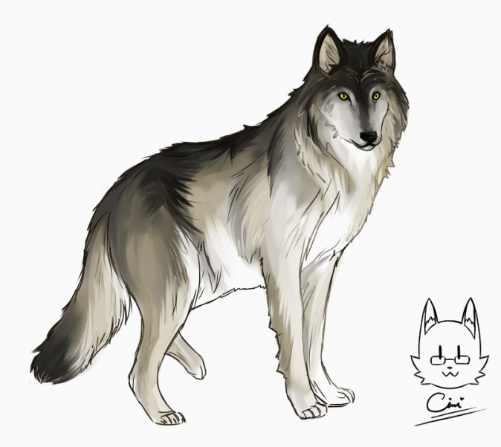

Slide 8
1
2
Дружок поймал 5 снежинок, а Снеговик 3 снежинки. Сколько всего снежинок они поймали?
За окном падает снег. Снежинки – это кристаллы льда.

Slide 9
Вопрос
2
Решение
3
Ответ
4
Условие
1

Slide 10
5 | + | 3 | = | 8 | (с.)
Ответ: 8с.

Slide 11
- 7
- ? На 3 меньше

Slide 12
Решение
7 | - | 3 | = | 4 | (с.)
Ответ: 4с.

Slide 13
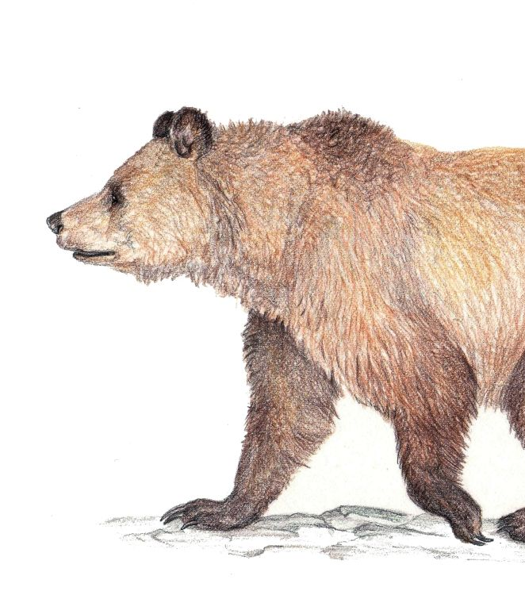

Slide 14
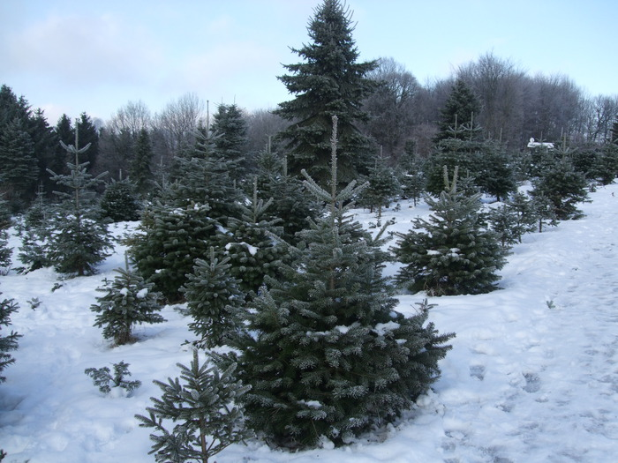

Slide 16
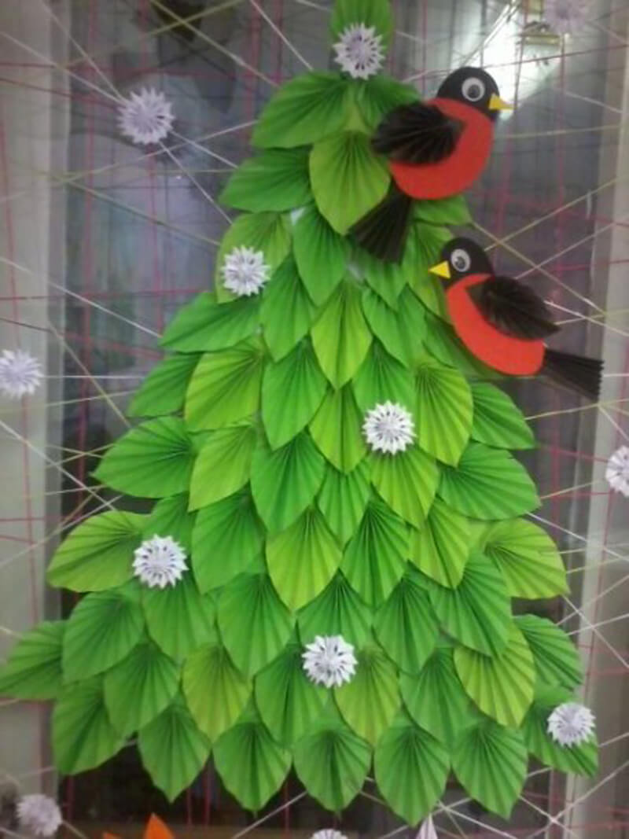

Slide 17
Спасибо
за урок !

